Slide 1
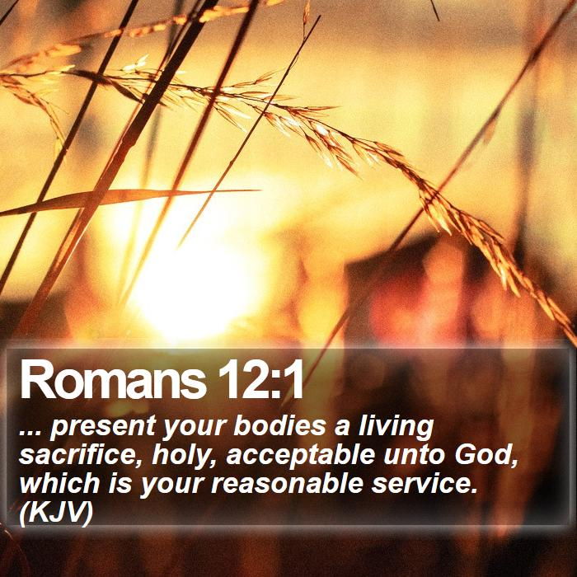
得胜之祭 – 胜过死亡，得胜的生命
The Victorious Sacrifice – A Life that Triumphs over Death
(启示录12:10-11)
10/11/2026
当作圣洁的活祭献与神

Slide 2
得胜之祭
1.得胜之祭 – 羔羊宝血，得胜的根基
2.得胜之祭 - 不惜生命，得胜的献上
3.得胜之祭 – 圣洁生活，得胜的见证
4.得胜之祭 – 胜过死亡，得胜的生命

Slide 3
启示录12:10 我听见在天上有大声音说：“我神的救恩、能力、国度，并他基督的权柄，现在都来到了！因为那在我们神面前昼夜控告我们弟兄的，已经被摔下去了。11 弟兄胜过它，是因羔羊的血和自己所见证的道。他们虽至于死，也不爱惜性命。
Revelation 12:10 And I heard a loud voice in heaven, saying, “Now the salvation and the power and the kingdom of our God and the authority of his Christ have come, for the accuser of our brothers has been thrown down, who accuses them day and night before our God.11 And they have conquered him by the blood of the Lamb and by the word of their testimony, for they loved not their lives even unto death.
1.生与死之间的选择
（1）死的是属世的肉身
（2）活的是属灵的生命
约12:25 b在这世上恨恶自己生命的，就要保守生命到永生。
2.得胜的生命必胜过死亡
（1）藉羔羊的宝血
（2）藉生命的见证

Slide 4
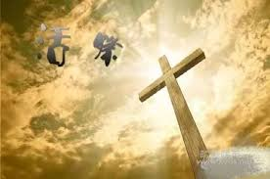
当作圣洁的活祭献与神
得胜之祭 – 胜过死亡，得胜的生命
The Victorious Sacrifice – A Life that Triumphs over Death
一、生命在生死之间 - 面对死亡，选择生命
Between Life and Death — Facing Death, Choose Life
二、生命在十架路上 - 经过苦难，持守得胜
Life on the Road of the Cross — Enduring Suffering, Persevering in Victory
三、生命得胜在终点 - 进入荣耀，胜过死亡
Life Victorious at the Finish Line — Entering Glory, Overcoming Death

Slide 5
一、生命在生死之间 - 面对死亡，选择生命
Between Life and Death — Facing Death, Choose Life
1.偏离神的要求就是走向死亡
To Depart from God’s Requirements Is to Head Toward Death
神对心灵的要求，
弃绝：
肉体的情欲
眼目的情欲
今生的骄傲
创世纪2:17只是分别善恶树上的果子，你不可吃，因为你吃的日子必定死！」
利未记10:1亚伦的儿子拿答、亚比户各拿自己的香炉，盛上火，加上香，在耶和华面前献上凡火，是耶和华没有吩咐他们的，2 就有火从耶和华面前出来，把他们烧灭，他们就死在耶和华面前。
神对顺从与圣洁的要求：
照神吩咐的行
按神的圣洁标准做

Slide 6
一、生命在生死之间 - 面对死亡，选择生命
Between Life and Death — Facing Death, Choose Life
2.仅有活的名声是灵命的死亡
Having only a reputation for being alive is spiritual death
神的警告，
不要：
名存实亡
启示录3:1b我知道你的行为，按名你是活的，其实是死的。
神的警训；
火热才是生命
启示录3:16 你既如温水，也不冷也不热，所以我必从我口中把你吐出去。

Slide 7
一、生命在生死之间 - 面对死亡，选择生命
Between Life and Death — Facing Death, Choose Life
3.与基督同行到底得得胜生命
Walking with Christ to the End, Attaining Victorious Life
启示录12:11 弟兄胜过它，是因羔羊的血和自己所见证的道。他们虽至于死，也不爱惜性命。
得胜的生命
提摩太后书1:10但如今藉着我们救主基督耶稣的显现才表明出来了。他已经把死废去，藉着福音，将不能坏的生命彰显出来。

Slide 8
二、生命在十架路上 - 经过苦难，持守得胜
Life on the Road of the Cross — Enduring Suffering, Persevering in Victory
1.行十字架道路要经历苦难
Walking the Way of the Cross Means Going through Suffering
约翰福音16:33 我将这些事告诉你们，是要叫你们在我里面有平安。在世上，你们有苦难；但你们可以放心，我已经胜了世界。」
为基督受苦难🡪 通向得胜
罗马书既是儿女，便是后嗣，就是 神的后嗣，和基督同作后嗣。如果我们和他一同受苦，也必和他一同得荣耀。18我想，现在的苦楚若比起将来要显于我们的荣耀就不足介意了。
为基督受苦楚🡪 进入荣耀

Slide 9
二、生命在十架路上 - 经过苦难，持守得胜
Life on the Road of the Cross — Enduring Suffering, Persevering in Victory
2.行十字架道路要持守恒忍
Walking the Way of the Cross Requires Perseverance and Endurance
马太福音13:7 有落在荆棘里的，荆棘长起来，把它挤住了；
被荆棘挤住的启示
希伯来书10:36 你们必须忍耐，使你们行完了 神的旨意，就可以得着所应许的。
忍耐到底必得应许

Slide 10
二、生命在十架路上 - 经过苦难，持守得胜
Life on the Road of the Cross — Enduring Suffering, Persevering in Victory
3.行十字架道路必最终得胜
Walking the Way of the Cross Leads Ultimately to Victory
雅各书1:12忍受试探的人是有福的，因为他经过试验以后，必得生命的冠冕；这是主应许给那些爱他之人的。
生命的冠冕 胜过
试探
将来的荣耀 胜过
苦楚
罗马书8:18 我想，现在的苦楚若比起将来要显于我们的荣耀就不足介意了。

Slide 11
三、生命得胜在终点 - 进入荣耀，胜过死亡
Life on the Road of the Cross — Enduring Suffering, Persevering in Victory
1.得胜的生命在成圣道路的尽头
The victorious life awaits at the end of the path of sanctification
腓利比书1:6 我深信那在你们心里动了善工的，必成全这工，直到耶稣基督的日子。
信而受洗：
得胜的开始
成圣道路：
得胜的过程
最后的得胜

Slide 12
三、生命得胜在终点 - 进入荣耀，胜过死亡
Life on the Road of the Cross — Enduring Suffering, Persevering in Victory
2.永恒的生命在基督再来的新城
Eternal Life in the New Jerusalem at Christ’s Return
启示录21:3 我听见有大声音从宝座出来说：「看哪， 神的帐幕在人间。他要与人同住，他们要作他的子民。 神要亲自与他们同在，作他们的 神。4 神要擦去他们一切的眼泪；不再有死亡，也不再有悲哀、哭号、疼痛，因为以前的事都过去了。」
成圣道路：
得胜的过程
基督再来：
最后的得胜
信而受洗：
得胜的开始

Slide 13
当作圣洁的活祭献与神
得胜之祭 – 胜过死亡，得胜的生命
The Victorious Sacrifice – A Life that Triumphs over Death
一、生命在生死之间 - 面对死亡，选择生命
Between Life and Death — Facing Death, Choose Life
二、生命在十架路上 - 经过苦难，持守得胜
Life on the Road of the Cross — Enduring Suffering, Persevering in Victory
三、生命得胜在终点 - 进入荣耀，胜过死亡
Life Victorious at the Finish Line — Entering Glory, Overcoming Death

